Slide 1


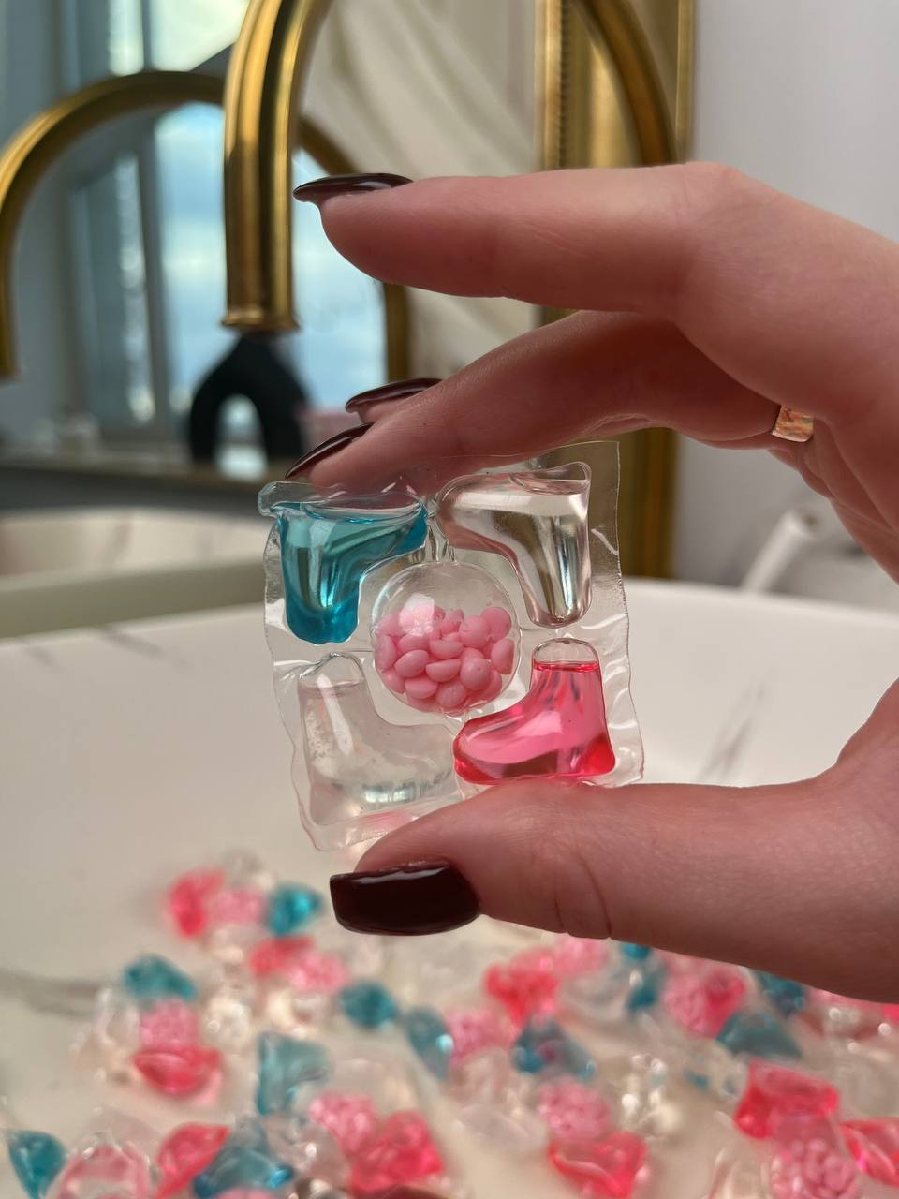



Капсулы для стирки
Команда Эк-7
Докладчик: Ладушина Марина
Наставник: Иванов В.В
1

Slide 2


АКТУАЛЬНОСТЬ ПРОЕКТА
В 21 веке, когда человек практически всегда сопоставляет две составляющие товара (цена и качество), в сфере средств для стирки очень важно найти «золотую середину». Наша команда предлагает потенциальному потребителю инновационное средство для стирки, в котором содержаться все чистящие средства в необходимой пропорции: стиральный гель, кондиционер и т.д. Это удобно, ведь у человека, который хочет постирать свои вещи нет необходимости держать все чистящие средства у себя дома – все собирается в небольшой капсуле, а затем в процессе стирки применяется для выведения пятен. Соотношение «цена-качество» капсул для стирки порадует потребителя, поможет сохранить бюджет от лишней траты денег. Они послужат отличным помощником в день стирки.

Slide 3

ЦЕЛЕВАЯ АУДИТОРИЯ
Семьи с детьми
Офисы и Коммерческие Помещения
Рестораны и Общественное Питание
Гостиничные Учреждения
Экологически Осознанные Потребители
Пожилые Люди
Студенты и Жители Арендных Квартир
Люди в Пути
3

Slide 4

ПРОБЛЕМА
Мы привыкли считать, что использование одного лишь порошка при стирке способно полностью очистить наши вещи, вывести неприятный запах или жирные пятна. Но это не так. Оптимальный результат достигается при использовании порошка в сочетании с кондиционером для одежды и пятновыводителем. В противном случае у потребителя есть риск, к примеру, не отстирать пятно на платье после пролитого бокала вина за ужином, или пятен от сока травы после игры ребенка на детской площадке. Или же чистящее средство выведет визуально видимые пятна, но не справится с неприятным запахом после тренировки в зале. Именно поэтому потребители вдобавок к покупке порошка интересуются приобретением различных дополнительных средств либо выбрасывают вещь, которую не получилось отстирать.
4

Slide 5

РЕШЕНИЕ
Для того, чтобы минимизировать затраты потребителя на дополнительные средства, наша команда решила создать инновационные капсулы для стиральных машин. В их составе есть 5 продуктов для полного цикла стирки в равных пропорциях: гель для стирки, кондиционер, отбеливатель, ароматизатор и пятновыводитель. При использовании такого средства, у потребителя нет необходимости покупать дополнительные. Причём одна такая капсула в разы эффективнее отстирывает трудные пятна даже при минимальной температуре.
5

Slide 6
ЦЕННОСТЬ, ЦЕННОСТНОЕ ПРЕДЛОЖЕНИЕ
Во-первых, капсулы хранятся в плотно закрытых пластиковых упаковках, что исключает возможность их попадания к детям или животным. Судя по социологическому опросу, который мы провели до начала проектной деятельности, люди выбирают закрытый тип хранения моющего средства именно по вышеуказанной причине.
Во-вторых, потенциальному потребителю важно соотношение цены и качества. В данном случае капсулы, которые мы предлагаем, помогают людям, которые используют их при стирке, добиваться лучшего эффекта после стирки, удалять неприятный запах, пятна, восстанавливать цвет одежды. Такой эффект при использовании обычного стирального порошка или геля для стирки достигается только с использованием дополнительных чистящих средств.
6

Slide 7
РЫНОК
Мы работаем на рынке В2С
Наша ЦА-55300 человек
Наше решение будет стоить 400 рублей- 22 120 000
Сегменты А и В -4959000+44 240 000=49 199 000
Сможем заработать в первый год- 4959000
7

Slide 8
КОНКУРЕНТЫ
1)1.Основные конкуренты: ариэль,персил,тайд 2 косвенные конкуренты :maiq,сорти,лоск,бимакс
8

Slide 9
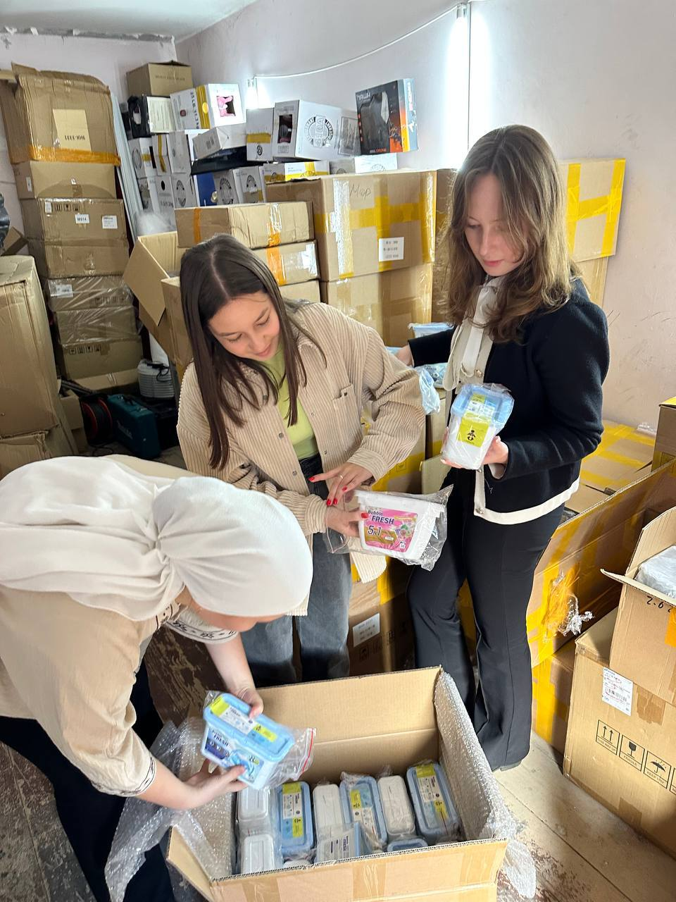
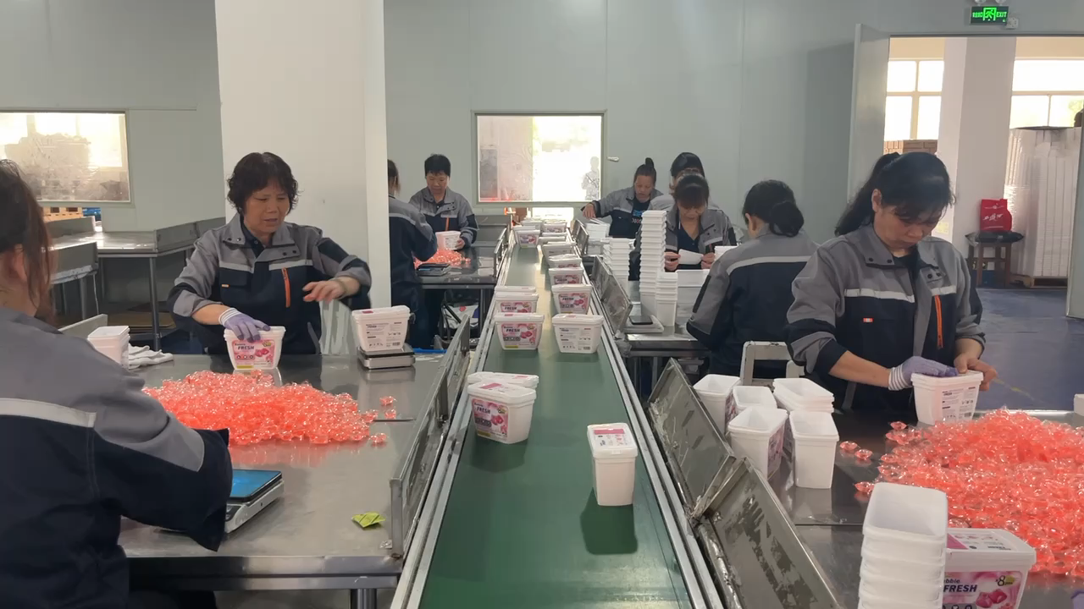
БИЗНЕС-МОДЕЛЬ*
закупка материалов
производство под своим брендом
продажа
9

Slide 10
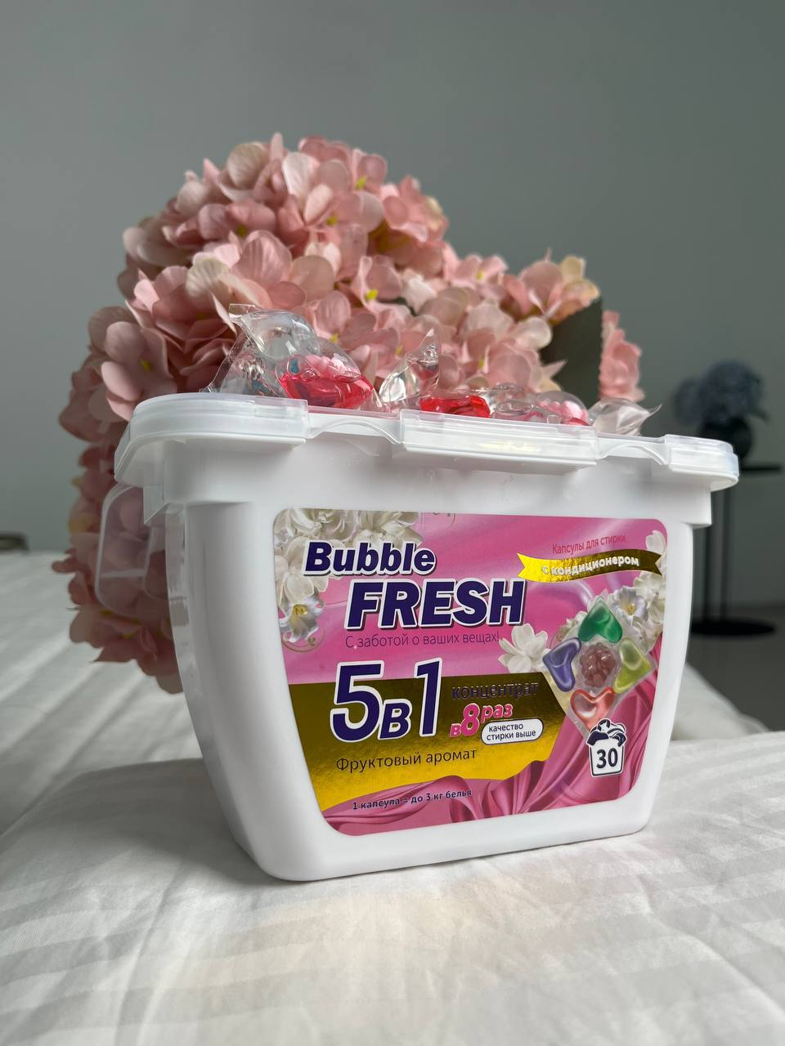
ТЕКУЩИЕ РЕЗУЛЬТАТЫ
Текущие результаты:
1)Готова идея продукта
2)Выстроен четкий план действий
3)Распределены роли между участниками команды
4) Создан дизайн продукта
5) Получена собственная формула стиральных капсул

Slide 11
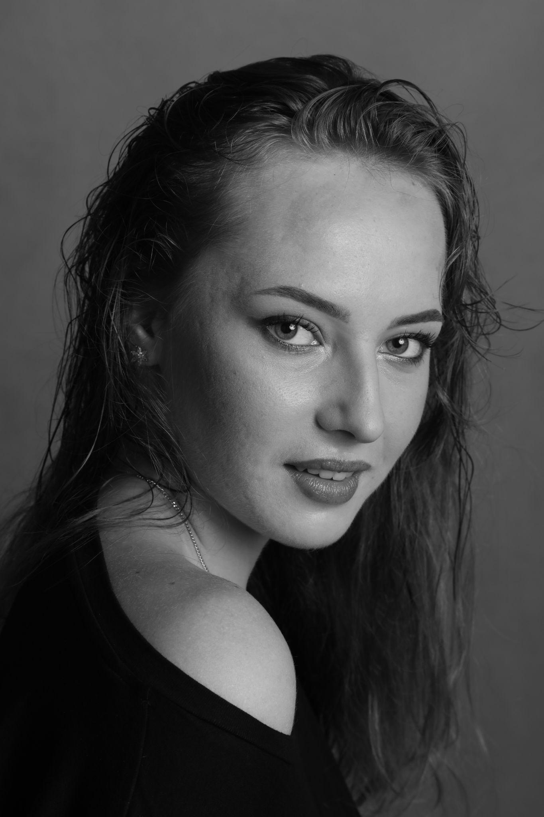
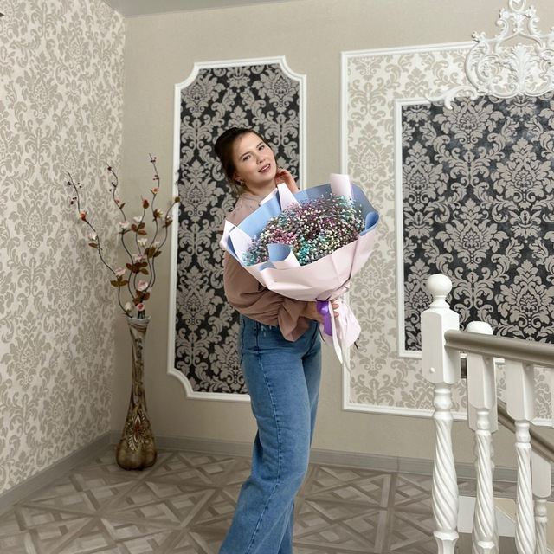
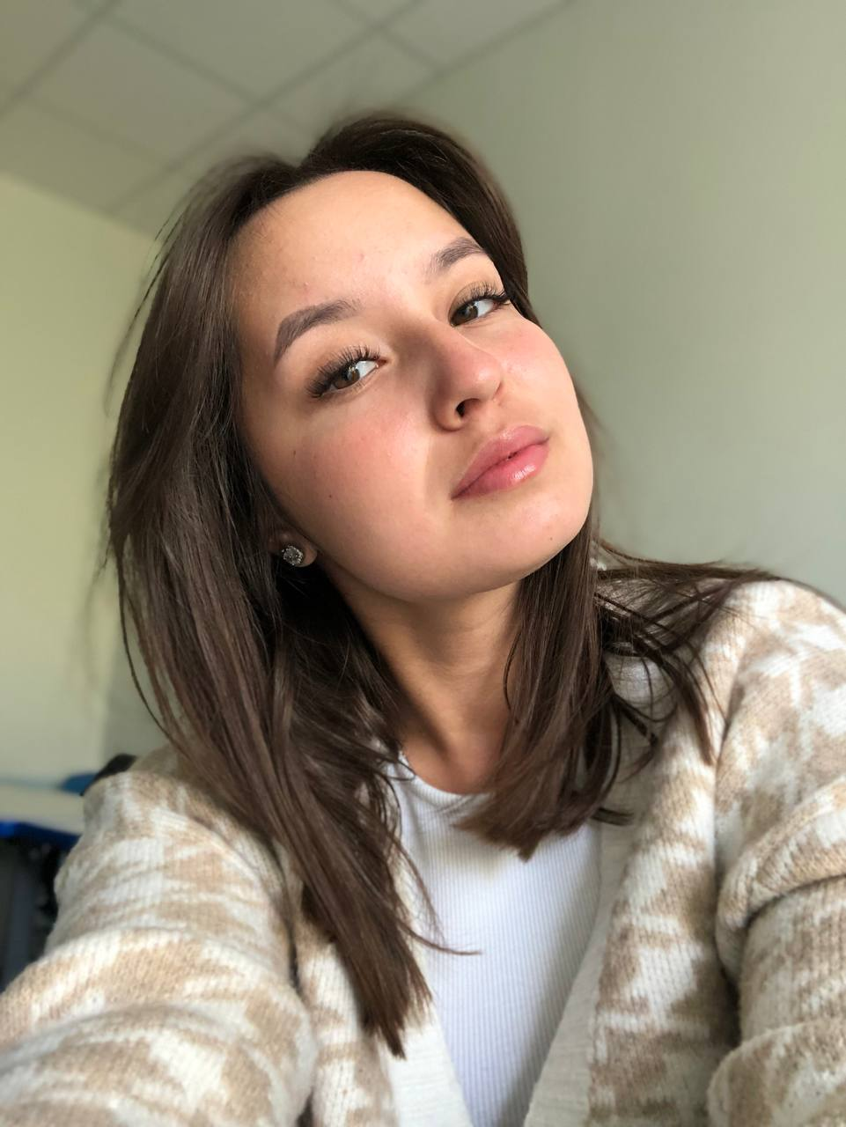
КОМАНДА СТАРТАПА
РОЛЬ | ФАМИЛИЯ ИМЯ | ФОТО
Лидер, спикер,инженер | Ладушина Марина
Продажник, инженер и фиксатор | Садыкова Айзиля
Дизайнер, разработчик,маркетолог | Петрова Регина
11

Slide 12

ПЛАНЫ РАЗВИТИЯ
Планы развития, основные укрупненные задачи
1.Разработка самой капсулы до середины ноября
2.Создание дизайна упаковки,его доработка конец ноября
3.Создание пробной партии стиральных касул конец ноября
4.Готовая страничка товара начало декабря .
12

Slide 13

КОНТАКТЫ ЛИДЕРА
Ладушина Марина
почта:ladushina.marina@bk.ru
тг:@llasssley
13

